Slide 1
DiSC® baaskoolitus
Allan Kaljakin – Inspirvisioon OÜ
Tallinn, september 2020

Slide 2
Tänased teemad
DiSC mudel
DiSC profiilid
DiSC-i väärtus ja rakendusvõimalused
Personaalne areng kasutades DiSC-i
Arutelu järgmistest sammudest

Slide 3
Koolituse eesmärk
Aidata meeskonnal omandada baasteadmised DiSC mudelist ja profiilidest ning selle rakendusvõimalustest, et mõista paremini enda ja teiste käitumist ja nii saavutada paremaid tööalaseid tulemusi.

Slide 4
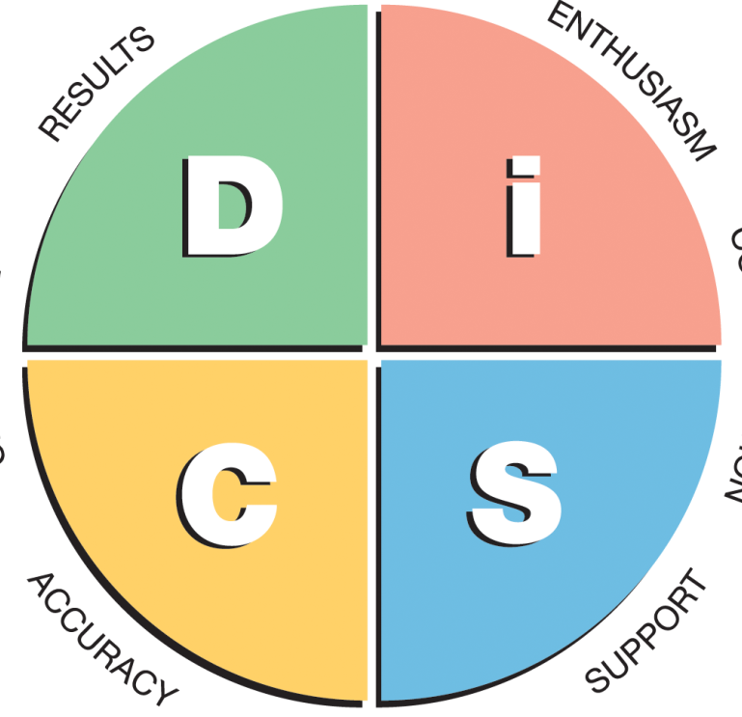
Miks kasutada DiSCi®?
DiSC® loob ühise keele, mida saame kasutada, et arutada milliseid käitumisjooni me jagame teistega ja mida me teeme teisiti. DiSC aitab meil kõigil:
ennast paremini tundma õppida
teisi paremini tunnetada
õppida, kuidas luua tõhusamaid suhteid teistega - ja kohandada oma käitumist
Notes:
The DiSC model shows four basic behavioral styles that describe how people approach their work and relationships.

Slide 5
Saame tuttavaks
DiSC mudeliga!

Slide 6
Praktiline harjutus: „Kuidas Sa ennast näed?“
Tempokas ja otsekohene
Ettevaatlik ja kaalutlev

Slide 7
Praktiline harjutus: „Kuidas Sa ennast näed?“
Küsimusi esitav ja skeptiline
Toetav ja soe

Slide 8
Praktiline harjutus: „Kuidas Sa ennast näed?“
Tempokas ja otsekohene
Küsimusi esitav ja skeptiline
Toetav ja soe
Ettevaatlik ja kaalutlev

Slide 9
DiSC® mudel
Tajub ennast
keskkonnast tugevamana
D
i
Tajub keskkonda ebasoodsana
Tajub keskkonda soodsana
C
S
Tajub keskkonda
endast tugevamana
Notes:
Psychological model
Here are some alternate labels for the axes.
These are not Marston’s words – but are derivative.
They capture the essence of Marston’s theory.
These phrases help us understand the model better and why we behave the way we do.
N-S axis – “Relationship to the environment”
E-W axis – “Perception of the environment”
Why D is dominating? It comes from how he perceives the environment and how he sees himself in the environment (stronger than environment). As D sees environment unfavorable he needs to control it in order to change it to favorable. Others see it as Dominance.
I wants to create more of the same environment, cause they feel good there.

Slide 10
DiSC® mudel
Aktiivne
Võistlev Kontrolliv Tahtekindel
Suhtlev Entusiastlik Väljendusrikas
Hindav
Nõustuv
Analüüsiv Ülesandele keskendunud Usaldusväärne
Vastutulelik Tasakaalus Stabiilne
Kaalutlev
Notes:
These “characteristics” are a quick and easy way to describe each of the four styles.
These words are chosen based on our research because they correlate well with the 4 scales.

Slide 11
DiSC® mudel
Aktiivne
Kiirelt tegutsev
Ennastkehtestav
Hoogne
Julge
DOMINEERIV
Tulemus
Väljakutse
Kontroll
SOTSIAALNE
Tunnustus
Tähelepanu
Suhted
Mis?
Kes?
Küsimusi tõstatav
Loogikakeskne
Objektiivne
Skeptiline
Argumenteeriv
Aktsepteeriv
Inimesekeskne
Empaatiline
Vastuvõtlik
Vastutulelik
ANALÜÜTILINE
Täpsus
Kvaliteet
Kokkulepped
STABIILNE
Koostöö
Abistamine
Turvalisus
Miks?
Kuidas?
Hoolikas
Mõõduka tempoga
Rahulik
Metoodiline
Alalhoidlik
Notes:
Research shows us that there is a variety of ways to label the axes.
No single set of works describe every feature of the different axes/dimensions
These words are trait/behavior words.
We use these labels most often because they are easy to understand and correlate highly with the model and are socially desirable labels – without negative connotation. Also as we will see – these are more contemporary labels. We aim to use everyday language so it is easy to relate to.

Slide 12
DiSC® mudel – tugevused ja liialdused
Pealetükkiv
Kannatamatu Domineeriv
Ründav
Tõrges
Karm
Jõuline
Tahtekindel
Otsustav
Tulemuslik
Eesmärgipärane
Võistlev
Iseseisev
Praktiline
Emotsionaalne
Optimistlik
Elav
Inimesekeskne
Entusiastlik
Veenev
Jutukas
Innustav
Ebaefektiivne
Distsiplineerimatu
Manipuleeriv
Kergesti ärrituv
Ülereageeriv
Edev
Perfektsionist
Täpne
Tõsine
Korralik
Tundlik
Püsiv
Suure infovajadusega
Ettevaatlik
Usaldusväärne
Toetav
Nõustuv
Armastusväärne
Heakskiitev
Aeglaselt kohanev
Rahulik
Tagasihoidlik
Igav
Peps
Nõudlik
Kriitiline
Aeglane otsustaja
Kriitikapelglik
Ebakindel
Kahtlev
Kohmetu
Kinnijääv
Alistuv
Ebaturvaline
Notes:
Here we see “goal oriented behavior” and “fear triggered” behavior for the four styles.
Remember there is no good or bad style. But all of us have both defensive as well as constructive behavior.
D
Goal: Control
Fear: Being taken advantage of
Limitation: Selective listening, impatience
i
Goal: Social recognition
Fear: social rejection
Limitation: inadequate implementation
S
Goal: status quo
Fear: change, non-predictability
Limitation: resistance to change
C
Goal: quality/precision
Fear: mistakes, carelessness, criticism
Limitation: criticism of self and others

Slide 13
DiSC® mudel
DiSC mõõdab kalduvusi ja prioriteete
DiSC ei mõõda oskusi või võimet
DiSC ei ennusta edukust töörollis
DiSCi ei tohiks kasutada ainsa tegurina värbamise või valiku protsessis
Kuigi DiSC ei ole Emotsionaalse Intelligentsuse (EI) tööriist, sobib see EI arendamiseks väga hästi
Notes:
The DiSC model shows four basic behavioral styles that describe how people approach their work and relationships.

Slide 14
DiSC® profiilid

Slide 15
DiSC® mudel - Domineeriv
Esmane motiiv
Kontroll
Hirmud
Kontrolli kaotamine, olla ärakasutatud
Vajadused
Jõud ja autoriteet
Väljakutsed
Otsekohesed/ühesed vastused
Otsese kontrolli ja reeglite puudumine
Uued ja erinevad tegevused
Võimalus ise midagi saavutada
Omadused
Enesekindel/egoistlik
Riskialdis
Otsustav
Tulemusekeskne
Otsekohene/nõudlik
Üheselt mõistetav
Miinused/Piiravad tegurid
Ei arvesta teiste inimestega
Kannatamatus
Ebapiisav keskendumine kvaliteedile
D
Notes:
Overview and elaboration on the four DiSC styles.
The eagle may illustrate the D style. Ask the participants to describe the characteristics of an eagle (e.g. bird of prey, overview, solitary bird, eye-catching, soars high and looks down on us…) Some of these things can be associated with a person with a D style.
Note that using the eagle symbol may give rise to a stereotypical idea of the D style. Remember that the image only exemplifies the D style, exaggeration may aid understanding; however, everyone is a blend of all four DiSC styles .
Go over the D style description and ask the participants to think of people they know who show these tendencies.
You might also discuss self-esteem: ask the participants how they would imagine the behavior of a person with a D style with low and high self-esteem respectively.
Typically a person with a D style and high self-esteem achieve eminence simply by virtue of his qualities, whereas a person with a D style with low self-esteem may achieve eminence by riding roughshod over others.

Slide 16
DiSC® mudel - Sotsiaalne
Esmane motiiv
Sotsiaalne tunnustus/ tähelepanu
Hirmud
Sotsiaalne tõrjutus
Vajadused
Olla populaarne
Olla sündmuste keskmes
Kiitus (oled “OK”)
Grupitegevus
Positiivsed suhted
Vajadus mitte alluda kontrollile ja detailsele lähenemise (analüüsile)
Omadused
Optimistlik
Usaldusväärne
Emotsionaalne
Seotus inimestega
Vastutulelik
Entusiastlik /võluv
Avatud
Miinused/Piiravad tegurid
Impulsiivne/organiseerimatu
Annab liialt palju lubadusi
Ebapiisav järelkontroll
i
Notes:
Overview and elaboration on the four DiSC styles.
The parrot may illustrate the i style. Ask the participants to describe the characteristics of a parrot (e.g. gregarious, colorful, talkative, sociable, seed-eater/not bird of prey, gaudy, preens itself…) Some of these things can be associated with a person with an i style.
Using the parrot symbol may give rise to a stereotypical idea of the i style. Remember that the image only exemplifies the i style, exaggeration may aid understanding; however, everyone is a blend of all four DiSC styles.
Go over the i style description and ask the participants to think of people they know who show these tendencies.
You might also discuss self-esteem: ask the participants how they would imagine the behavior of a person with an i style with low and high self-esteem respectively.
Typically a person with an i style and high self-esteem uses his energy to create a good atmosphere and involve others, whereas a person with an i style with low self-esteem may excessively cling to others and entreat their favor (acceptance).

Slide 17
DiSC® mudel - Stabiilne
Esmane motiiv
Status quo säilitamine
Hirmud
Muudatused/Ettearvamatus
Vajadused
Siiras tunnustus
Koostöö
Toetuda tuntud meetodile
Turvalisus
Piisav aeg uudsega kohanemiseks
Omadused
Kaalutlev
Järjekindel
Hea koostööpartner
Kannatlik/tähelepanelik
Lojaalne
Arvestab grupihuvidega
Heakskiitev
Miinused/Piiravad tegurid
Liialt teenistusvalmis
Jätab iseenda vajadused viimaseks
Klammerdub sellesse, mida tunneb; passiivne vastupanu muutustele
S
Notes:
Overview and elaboration on the four DiSC styles.
A dove may illustrate the S style. Ask the participants to describe the characteristics of a dove (e.g. gregarious, subdued colors, lifelong partnership, symbol of peace, messenger, returns to the battle, communicates softly… ) Some of these things can be associated with a person with an S style.
Using the dove symbol may give rise to a stereotypical idea of the S style. Remember that the image only exemplifies the S style, exaggeration may aid understanding; however, everyone is a blend of all four DiSC styles.
Go over the S style description and ask the participants to think of people they know who show these tendencies.
You might also discuss self-esteem: ask the participants how they would imagine the behavior of a person with an S style with low and high self-esteem respectively.
Typically a person with an S style and high self-esteem will be self-sufficient and radiate peace and contentment, whereas a person with an S style with low self-esteem may be diffident and almost invisible.

Slide 18
DiSC® mudel - Analüüsiv
Esmane motiiv
Kvaliteet/täpsus
Hirmud
Vead, hoolimatus, kolleegide kriitika, emotsionaalselt laetud olukorrad
Vajadused
Olla eksimatu
Ülevaade olukorrast
Turvalisus
Tunnustus täidetud ülesannete eest
Piiratud risk
Juhtkonna toetus, k.a. trükised, teatmeteosed jmt.
Omadused
Analüüsiv ja faktidele toetuv
Tähelepanelik normide ja detailide suhtes
Kohusetundlik
Diplomaatiline/ettevaatlik
Asjalik/talitsetud
Teadmishimuline
Usaldusväärne
Miinused/Piiravad tegurid
Liialt kriitiline enese ja teiste suhtes
Otsustusvõimetu
Loomingulisuse puudumine
C
Notes:
Overview and elaboration on the four DiSC styles.
An owl may illustrate the C style. Ask the participants to describe the characteristics of an owl (e.g. solitary, bird of prey, but kills silently and discretely, cleaning up afterwards, hunts at night, great precision, specialized in its form of life, symbol of knowledge and wisdom…) Some of these things can be associated with person with a C style.
Using the owl symbol may give rise to a stereotypical idea of the C style. Remember that the image only exemplifies the C style, exaggeration may aid understanding; however, everyone is a blend of all four DiSC styles.
Go over the C style description and ask the participants to think of people they know who show these tendencies.
You might also discuss self-esteem: ask the participants how they would imagine the behavior of a person with a C style with low and high self-esteem respectively.
Typically a person with a C style and high self-esteem will use his competence to impart his knowledge to others, whereas a person with a C style with low self-esteem may be a know-all, always convinced that he is right and thus disparage others’ knowledge.

Slide 19
Süsteemi klassikaline rakendusväärtus
Võimaldab õppida paremini „inimesi lugema“ mõistes täpsemalt nende motivaatoreid/stressoreid ja potentsiaali
Õpetab oma käitumist erinevates olukordades ja erinevate inimestega teadlikumalt kohandama
Laseb meeskonnal tulemuslikumalt koos töötada vähendades konflikte ja parandades töötajate omavahelist kommunikatsiooni
Suurendab kõigi kaasamist ning toetab igaühe isiklikku arengut
Näitab kätte meeskonnas erinevate käitumismudelitega seotud väljakutsed, ohud ja võimalused

Slide 20
DiSCi rakendamise teisi näiteid
Enda mõistmine ja enesejuhtimine
Individuaalne paindlikkus ja kohandumissuutlikkus
Tagasiside- ja koostöövalmidus
Arengule suunatus
Töötajate suunamine ja toetamine
Tahte ja pühendumuse kujundamine
Loovuse ja tootlikkuse tõstmine
Muutuste elluviimine
Eneseteadvus & isiklik areng
Teiste mõistmine & juhtimine
Kliendi vajaduste mõistmine
Kliendiootustele vastamine
Oskuslik probleemilahendus
Pikaajaliste ja viljakate kliendisuhete loomine
Kliendisuhted & teenindus
Viljakas värbamisintervjuu
Teadvustatud valik ameti, rolli, ülesande täitmiseks
Karjääri kavandamine
Talendijuhtimine
Mehitamine & karjäär

Slide 21
DiSCi põhiprintsiibid
Kõik DiSC stiilid ja nende prioriteedid on võrdselt väärtuslikud ning me kõik oleme segu nendest neljast – tavaliselt ühe, kahe või isegi kolme juhtiva käitumisstiiliga
DiSCi eesmärk ei ole inimesi lahterdada. Tegelikult on eesmärk hoopis vastupidine – aidata nad oma „kastist“ välja ja suurendada käitumuslikku ampluaad
Inimese käitumistüüp on suuresti sünnipärane, kuid seda mõjutavad läbi elu ka mitmed muud tegurid – erinevad mõjutajad, sotsiaalne kogemus ja –kompetentsus
Iseenda parem mõistmine on esimene samm tõhusamaks suhtlemiseks ja tulemuslikuks dialoogiks
Inimeste DiSC-stiilide tundmaõppimine aitab aru saada teiste prioriteetidest ja kuidas need enda omadest erineda võivad
DiSC aitab väga otseselt parandada elukvaliteeti, aidates luua tõhusamaid omavahelisi suhteid nii töökohal, klientidega, aga ka isiklikus elus
Notes:
The DiSC model shows four basic behavioral styles that describe how people approach their work and relationships.

Slide 22
Tulemuslik käitumine
Mõista ennast ja oma mõju teistele
Mõista oma reaktsioone teiste inimeste osas
Suurenda seda, mida sa hästi oskad
Väärtusta iseennast, aga ole realistlik
Kohanda oma käitumist, et olla vastavuses teiste inimeste ja olukordade vajadustega
Notes:
5

Slide 23
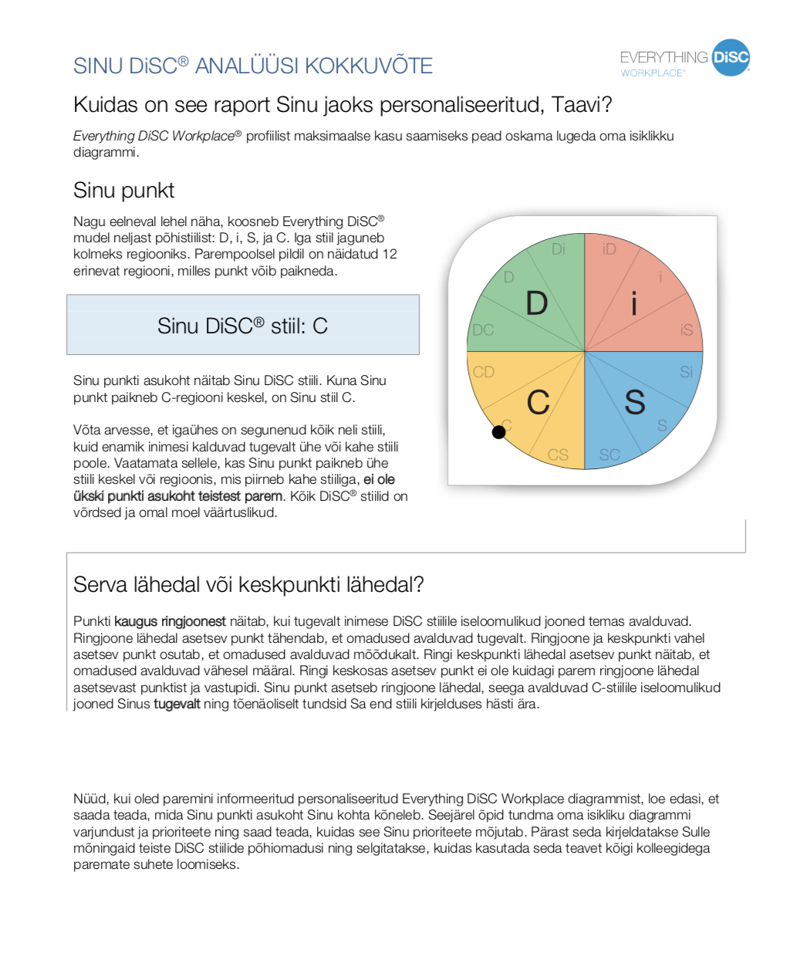
Sinu DiSC®-stiil
Lk 3

Slide 24
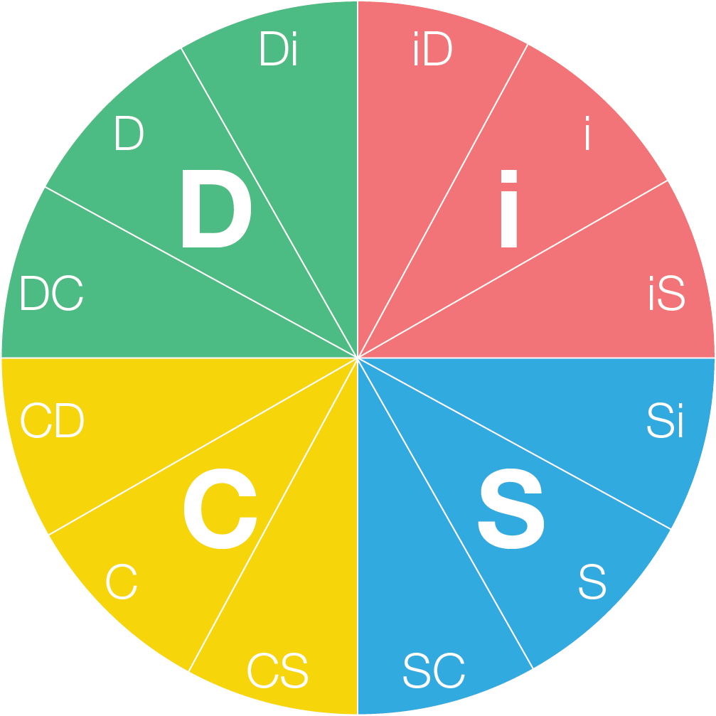
Sinu DiSC®-stiil

Slide 25
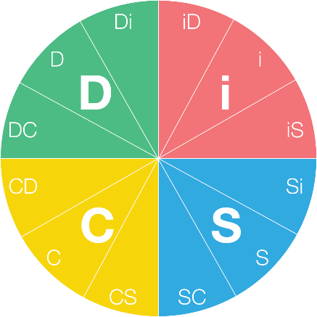
Sinu kalduvused
Tugev
Mõõdukas
Kerge

Slide 26
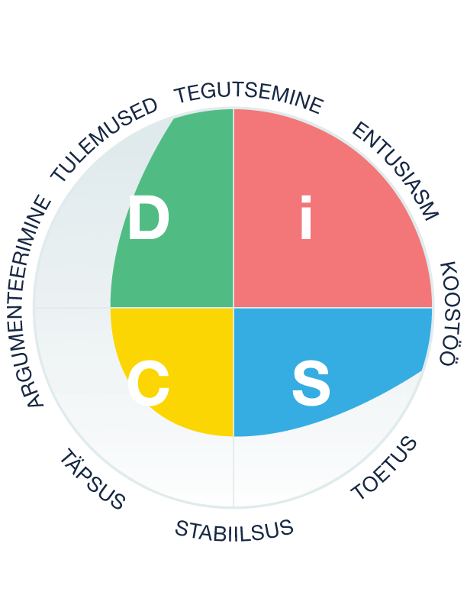
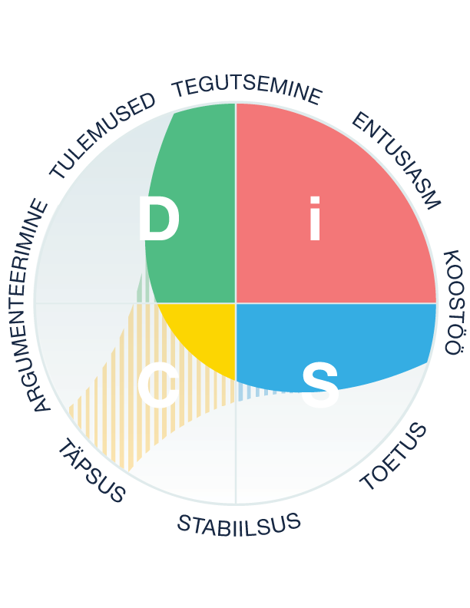
Sinu DiSC®-stiili prioriteedid
i-stiil
i-stiil + täpsus

Slide 27
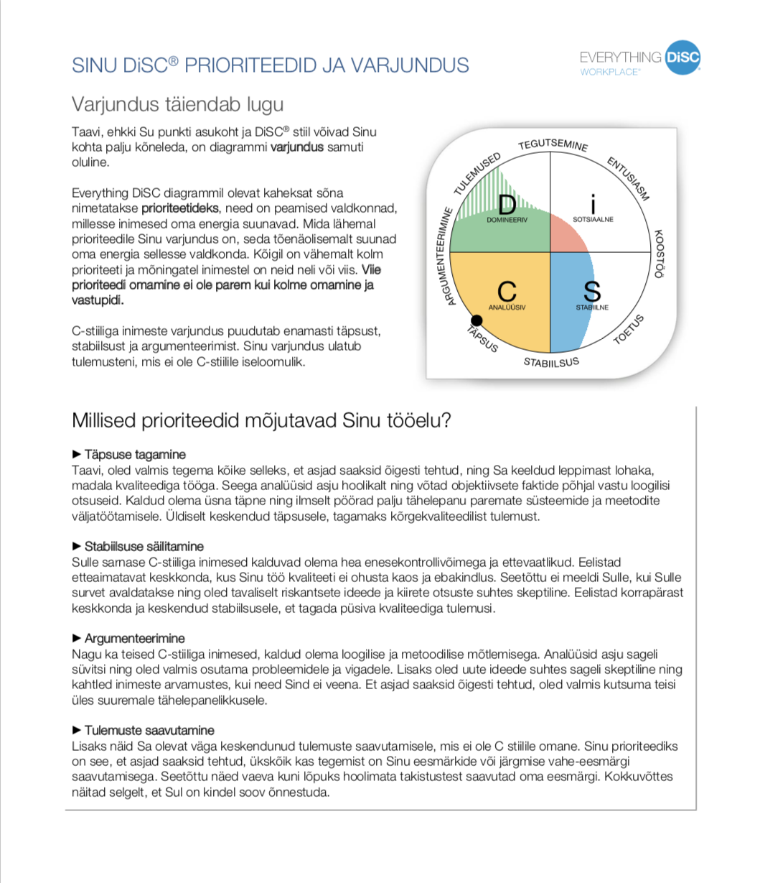
Sinu prioriteedid
Lk 5
Loe ja analüüsi
= sinu moodi
X = ei ole sinu moodi
? = ei ole kindel


?

x


Slide 28
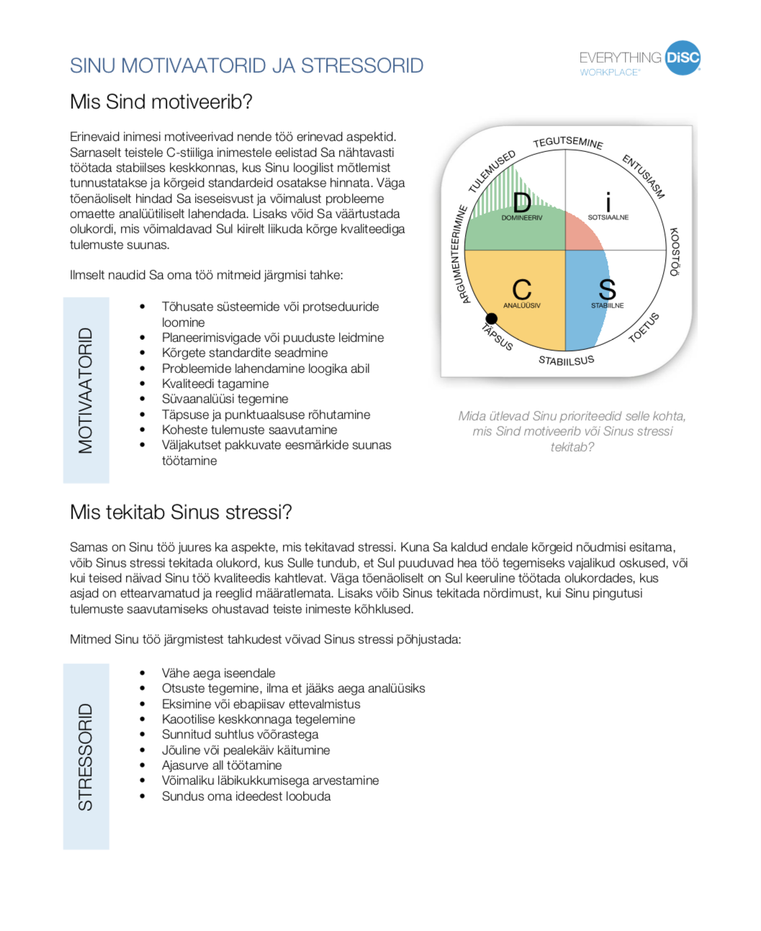
Sinu motivatsiooni- ja stressiallikad
Lk 6
Loe ja analüüsi
= sinu moodi
X = ei ole sinu moodi
? = ei ole kindel
Jooni igas kategoorias alla sind kõige paremini kirjeldav väide

?


x


Slide 29
Mõista oma reaktsiooni teistele DiSC®-stiilidele
D,
mine lk 8
i,
mine lk 9
C,
mine lk 11
S,
mine lk 10

Slide 30
Tõhusam koostöö teiste DiSC®-stiilidega
D,
mine lk 12
i,
mine lk 13
C,
mine lk 15
S,
mine lk 14

Slide 31
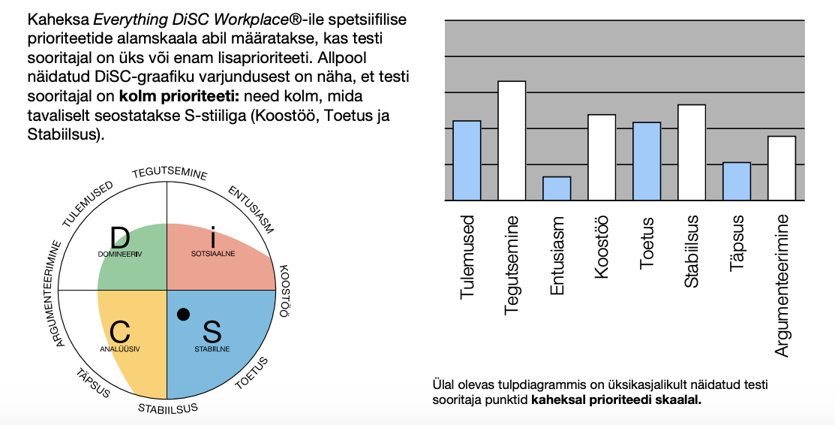
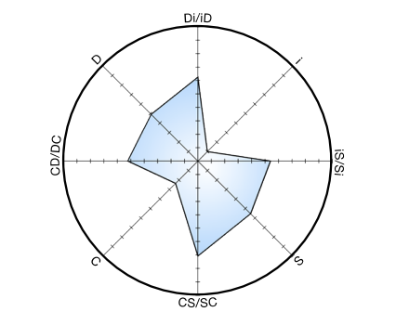
Harjutus: näidisprofiil 1

Slide 32
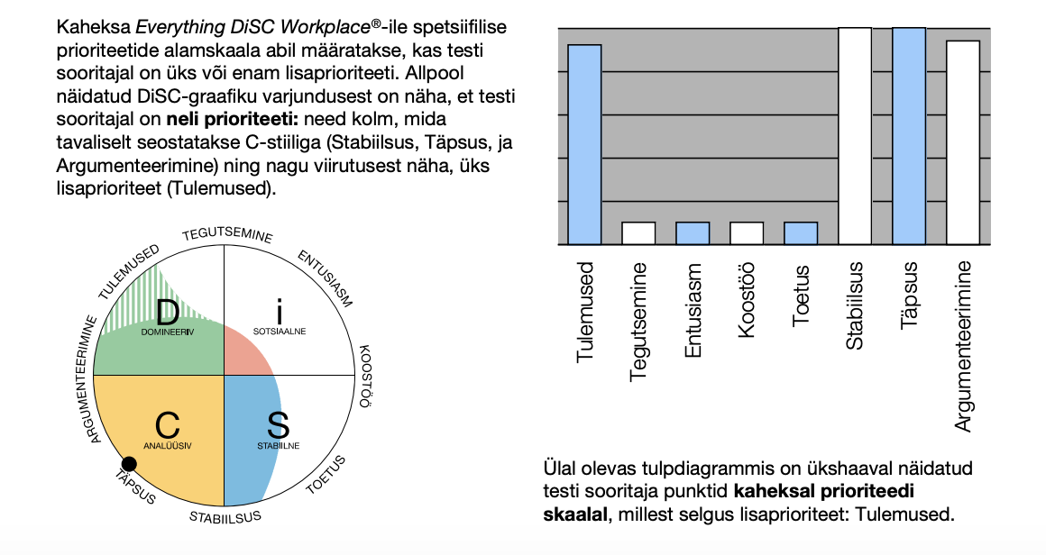
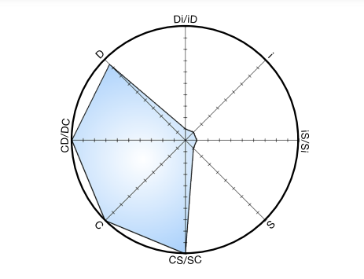
Harjutus: näidisprofiil 2

Slide 33
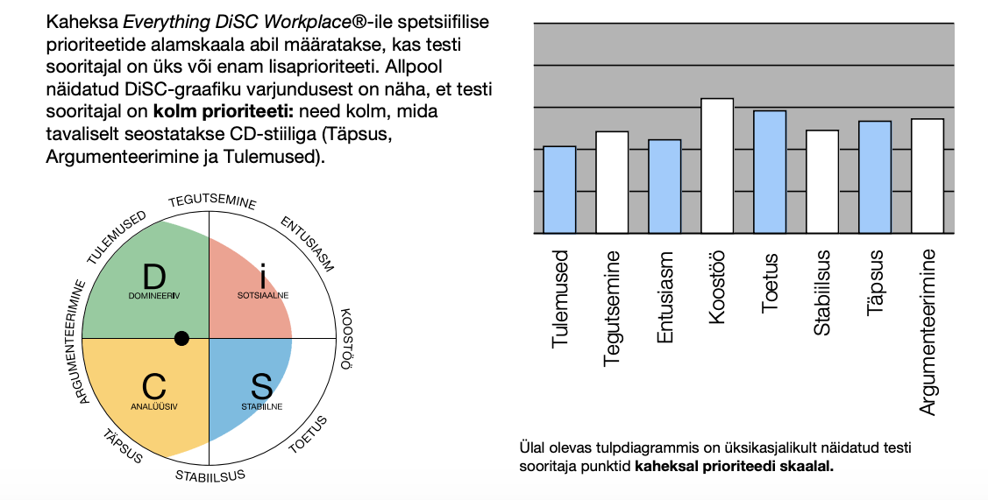
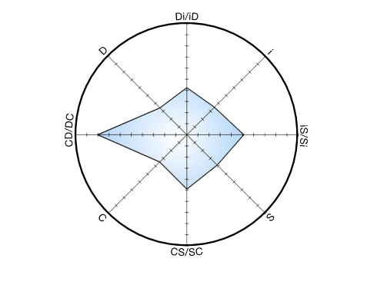
Harjutus: näidisprofiil 3

Slide 34
Personaalne areng kasutades DiSC®i

Slide 35
Personaalne areng kasutades DiSCi
Mõista iseend ja teisi
Muuda ja kohanda oma käitumist olukorrale
Laienda oma käitumis-repertuaari

Slide 36
DiSC ja arenguvalmidus
Endale teada
Endale teadmata
Johari Aken
Avalik ala
Pime ala
Teistele teada
Teistele teadmata
Varjatud ala
Tundmatu ala
Notes:
Adapted from the Johari Window, created by Psychologists Joseph Luft and Harry Ingham in 1955; used to understand and improve interpersonal communication.
The Johari Window consists of:
Public area: Things we know about ourselves that others also know about
Hidden area: Things we would not share with others, e.g. Our beliefs and values
Blind spot: Things we don’t really know about ourselves but other people know about us, e.g. patterns in our behavior that we are unaware of
Unknown area: Aspects that nobody knows or that we are not aware of, a source of mystery
The areas that are most important for personal development relate to what we don’t know about ourselves – the Blind Spot and the Unknown area.
Generally speaking, the goal of the development process is to gradually expand the public area in cooperation with others; enabling the person to identify what the areas contain, aiming at increased personal awareness, interpersonal understanding and self-disclosure.
Constructive feedback and helping the person to face blind spots or self-disclosure e.g. when using self-development tools like the DiSC® may enlarge the public area, in turn expanding the person’s behavioral repertoire and range of options.
Selected References:
Patrick E. Merlevede & Denis C. Bridoux (2004): Mastering Mentoring and Coaching with Emotional Intelligence. Crown House Publishing Limited.

Slide 37
Loomulik vs. kohandatud käitumine
’Loomulik’ käitumine
Mis on mulle kõige mugavam
Mida ma intuitiivselt, automaatselt teeksin
Mis vastab minu vajadustele
’Kohandatud’ käitumine
Mis on kõige sobivam või tõhusam
Mis minu arvates on parim, mida peaks tegema
Mis vastab olukorra vajadustele
D
i
C
S
Notes:
37

Slide 38
Personaalse arengu planeerimine
Minu eelistatud DiSC® stiilid:
- Minu profiili klassikaline mudel:
- Omadused
Kuidas ma saan paremini kasutada oma tugevaid külgi?
- Õppimisvõimalused
- Eesmärgid – S.M.A.R.T.
Võimalikud takistused?
Tegevuse sammud
Inimestega
Ülesannetega
Muud tähelepanekud?
Notes:
38
38

Slide 39
Madala “D” dimensiooni puhul saab end arendada:
Võttes sagedamini ette uusi ja vaheldusrikkaid ülesandeid
Otsides uusi ja erinevaid väljakutseid
Kasutades mõnevõrra enam oma ametialast positsiooni
Tehes kiiremaid ja sõltumatumaid otsuseid
Olles ennastkehtestavam ka siis, kui see võib viia konfliktideni
Olles teiste suhtes otsekohesem ja nõudlikum
Lähtudes rohkem isiklikust otsustusvõimest
Olles paindlikum – ületades piire ja esitades väljakutseid enesele ja teistele
Esitades otseseid ja ebamugavaid küsimusi ja nõudes selgeid vastuseid
D
Olles riskivalmim ja uuendusmeelsem
Avaldades arvamust ja selgitades oma seisukohta
Jäädes kindlaks nii nõustumise kui ka mittenõustumise korral
Püstitades konkreetseid ja isiklikke eesmärke mõeldes eelkõige tulemusele
Olles valmis konfliktideks ja probleemide lahendamiseks
Notes:
Potential development areas for person’s with a low D, i, S or C.
For development purposes focusing on both your low and high behavioral tendencies is valuable, as both may have limitations in particular situations.
Focusing on both will help you strengthen and develop both your high tendencies (what you are already good at) and your low tendencies (what you could be better at).
You may ask the participants to provide examples of specific potential development areas themselves, or offer examples.

Slide 40
Madala “i” dimensiooni puhul saab end arendada:
Olles suhetes ja kontaktides avatum ja ekstravertsem
Tehes sagedamini koostööd ja suurema hulga inimestega
Rääkides sagedamini endast, oma seisukohtadest ja mõtteist
Olles inspireerivam oma kaaslastele, kes siis tahavd teid rohkem kuulata/teiega koos olla
Võttes aega suhtlemiseks ja osalemiseks ühisüritustel
Püüdes rohkem süveneda psühholoogilistesse küsimustesse
Keskendudes rohkem inimesele, mitte asjadele
Leides inspiratsiooni uutes olukordades ja otsides kontakti endast erinevate inimestega
i
Uskudes oma ideedesse ja seisukohtadesse ning püüdes teisi veenda
Suutes ennast hästi valitseda
Väljendades ja usaldades oma tundeid
Teisi õpetades ja koolitades
Olles inspireeriv ja stimuleeriv
Väljendades positiivset ja optimistlikku hoiakut
Olles tundlikum sotsiaalsete ilmingute suhtes
Notes:
Potential development areas for person’s with a low D, i, S or C.

Slide 41
Madala “S” dimensiooni puhul saab end arendada:
Tehes teistega rohkem koostööd
Olles kolleegide, sõprade ja perekonna suhtes kannatlikum ja koostöövalmim
Jõudes tulemuseni vaikselt ja rahulikult
Töötades metoodilisemalt ja struktureeritumalt
Näidates suuremat stabiilsust oma tegevuses
Keskendudes rohkem reeglitele, detailidele jne.
Kuulates teisi sagedamini, aktiivsemalt ja pikemalt
Rääkides vähem iseendast ja enda arvamusest/tunnetest
S
Kujundades positiivseid harjumusi ja hoiakut rutiinse töö, reeglite ja detailide suhtes
Olles vastutulelikum ja mõistvam teiste arvamuste ja vajaduste suhtes
Abistades teisi rohkem
Olles positiivsem ja avatum stabiilse ja harmoonilise keskkonna suhtes
Olles salliv
Elades olevikus
Olles rahul asjade käiguga
Notes:
Potential development areas for person’s with a low D, i, S or C.

Slide 42
Madala “C” dimensiooni puhul saab end arendada:
Rakendades neutraalsemat hoiakut konfliktsituatsioonis
Olles kriitilisem
Töötades aeglasemalt ja analüütilisemalt, mõtestades nähtut enam
Pöörates rohkem tähelepanu täpsusele ja detailsusele
Leides loogilisi väiteid ja vaatenurki
Keskendudes rohkem kvaliteedile ja vähem kvantiteedile
Töötades pikema perioodi vältel kindlal kvaliteeditasandil
Olles iseseisvam
Kulutades rohkem aega planeerimisele
Muutes harjumused korrapärasemaks – täpsed saabumis- ja lahkumiskellaajad jmt.
Elades reegli järgi : NÄE – MÕTLE – OTSUSTA – TEGUTSE
C
Otsustades ja andes hinnanguid rohkem faktide ja andmete kui emotsioonide põhjal
Tõhusamalt analüüsides ja jälgides
Olles keskendunud
Olles distsiplineeritum: ole täpselt kohal, valmistu, ole süstemaatiline
Mõeldes kauem enne otsuse langetamist
Mõistes, et sotsiaalne aspekt ei ole alati nii tähtis/otsustav
Notes:
Potential development areas for person’s with a low D, i, S or C.

Slide 43
Kõrge “D” saab arendada:
Mõeldes rohkem tagajärgedele enne tegutsemist
Kuulates rohkem ja intensiivsemalt teiste mõtteid, tundeid ja kogemusi
Õppides, kuidas näiteks läbirääkimistel saab jõuda olukorrani, kus mõlemad pooled võidavad
Selgitades oma mõtteid, mitte ainult välja öeldes oma järeldusi
Õppides, kuidas olla lihtsalt grupiliige, ilma et peaks seda juhtima või kontrollima
D
Arendades taktitunnet ja diplomaatilisi oskusi suhetes teistega
Parandades oskust kiita ja avaldada tunnustust, kui see on ära teenitud
Naeratades rohkem
Olles mõistvam
Notes:
Potential development areas for person’s with a high D, i, S or C.

Slide 44
Kõrge “i” saab arendada:
Hinnates inimesi ja olukordi realistlikumalt, st. vaadeldes nii positiivseid kui negatiivseid aspekte
Töötades korrastatumalt ja efektiivsemalt
Arendades võimet jääda kindlaks ja otsustavaks konflikte lahendades
Olles valmis ära kuulama ja arvesse võtma ka vähem positiivseid mõtteid ja tundeväljendusi
i
Olles järjekindlam ja detailsem
Püüdes üha paremini oma aega organiseerida
Olles kriitilisem koosolekutele ja vestlustele kulutatud aja osas

Slide 45
Kõrge “S” saab arendada:
Arendades oma suutlikkust võtta omaks muudatusi
Õppides nii mitte nõustuma kui ka oma veendumustele truuks jääma
Võttes initsiatiivi keerulistes ja segadusi tekitavates situatsioonides, kui see aitab olukorda selgitada
Olles iseseisvam
Võttes vastu rohkem väljakutseid
S
Muutudes paindlikumaks töövormi- ja meetodi suhtes
Otsides võimalusi olukorra parandamiseks, st kergemaid ja kiiremaid meetodeid, mis omakorda viiksid efektiivsema töökorralduseni

Slide 46
Kõrge “C” saab arendada:
Tasakaalustades paremini oma täiusepüüdu ja ajalimiiti igas konkreetses olukorras
Mitte asudes ennast kaitsma, kui tema püüdluste üle arutatakse
Mahendades kriitikat teiste ja nende töö suhtes, võttes arvesse nii emotsionaalseid kui ka objektiivseid ja faktipõhiseid aspekte
Edastades oma teadmisi ja intuitsioonil põhinevat arvamust viisil, mis ei halvusta teisi ega mõista neid hukka
Olles avatum ja avaldades rohkem oma tundeid
C
Olles meelsamini valmis arutlema oma töömeetodite üle
Olles paindlikum teiste inimeste tegutsemisviiside suhtes
Vältides must-valget lähenemist ning liiga jäika mõtteviisi; alati ei saa olla valitud lähenemine “absoluutselt õige”

Slide 47
DiSC®il põhinev kommunikatsioon – Kõrge D
Suheldes kõrge D
käitumisstiiliga inimesega:
Asuge kiiresti asja juurde
Tunnustage saavutusi
Andke selgeid ja otseseid vastuseid
Käituge otsusekindlalt
Ärge kalduge teemast kõrvale
Tutvustage fakte
Rõhuge loogikale
Tooge konkreetseid näiteid
D
Visandage valikuvõimalused
Arvamuste lahknemisel keskenduge faktidele, mitte isikutele
Olge avameelne
Lahkuge viivituseta
Notes:
Ideas for adapting and improving your communication strategy when communicating with a person with a high D, i, S or C.
You may use these ideas as a tool for preparing for both internal and external meetings.
Ask the participants to add suggestions of their own and to explain why the ideas listed above are important. E.g. “Why is it important to come quickly to the point when talking to a person with a D style?”

Slide 48
DiSC®il põhinev kommunikatsioon – Kõrge i
Suheldes kõrge i
käitumisstiiliga inimesega:
Olge valmis avatud dialoogiks
Kindlustage sõbralik atmosfäär
Kiitke, kui see on võimalik
Olge seltskondlik
Küsige teiste ideid, arvamusi, muljeid jmt.…
Kasutage isiklikke soovitusi
i
Rääkige viimastest uudistest
Kuulake tähelepanelikult ja esitage suunavaid küsimusi
Öelge, kuivõrd edukalt kohtumine kulges
Tehke konkreetseid pakkumisi

Slide 49
DiSC®il põhinev kommunikatsioon – Kõrge S
Suheldes kõrge S
käitumisstiiliga inimesega:
Näidake, et tunnete tõeliselt huvi nende kui isiksuste vastu
Leidke ühiseid huvi(ala)sid
Tutvustage olukorda rahulikult ja vaikselt
Olge lojaalne
Vähendage riske
Ärge liialdage tühja jutuga
S
Suhelge lihtsalt ja sundimatult
Hoidke oma (äri)asjad korras
Pakkuge turvalisust ja kindlustunnet
Andke garantiisid
Pakkuge täielikku toetust

Slide 50
DiSC®il põhinev kommunikatsioon – Kõrge C
Suheldes kõrge C
käitumisstiiliga inimesega:
Rõhuge inimese teadmistele/kogemustele
Valmistuge põhjalikult
Formuleerige kokkulepped täpselt ja hoolikalt
Saabuge täpselt
Olge süstemaatiline ja loogiline
Rääkige andmetest/faktidest, mitte tunnetest
Olge valmis juhtpositsioonile asuma/juhtnööre andma
C
Andke ülevaade
Andke aega järelemõtlemiseks ning järelduste tegemiseks
Vastake küsimustele kannatlikult
Kui vestlus on läbi, lahkuge ilma liigse jututa

Slide 51
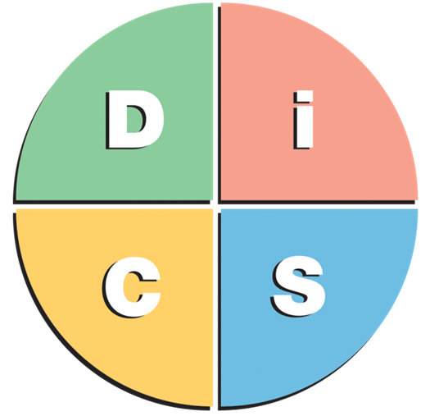
Tänan osalemast!
Allan Kaljakin
Inspirvisioon OÜ
Allan.Kaljakin@gmail.com
Tel: 5282291
Tornimäe 7, Tallinn 10145

